Slide 1
Tariff 2020
Innspill til hovedoppgjøret
Delta – en arbeidstakerorganisasjon i YS

Slide 2
Sentrale forhandlinger/ lokale forhandlinger
Lønn
Bør lønnstilleggene fastsettes sentralt, eller bør de bestemmes gjennom lokale forhandlinger
Hvis det skal være lokale forhandlinger; bør det gis sentrale føringer for disse – og i tilfelle hvilke?
Bør de lokale tilleggene gis i form av tillegg til grupper eller til enkeltindivider?
Notes:
Om Lønn
Foil 1 av 4 om dette temaet)
(Intro til sentralt/lokalt)
Lønnsforhandlinger kan foregå både sentralt mellom Delta sentralt og arbeidsgiverorganisasjonene og lokalt mellom partene i den enkelte virksomhet. Her er det stor forskjell mellom tariffavtalene, men de aller fleste tariffavtalene inneholder bestemmelser som sikrer en kombinasjon av det sentrale og det lokale. Da blir det et spørsmål om hvor stor del av den økonomiske rammen som skal brukes sentralt og hvor stor del som skal settes av til de lokale partene.
Her kommer noen spørsmål om sentrale kontra lokale forhandlinger KLIKK

Slide 3
Generelle tillegg
Lønn
Mener du at alle Deltas medlemmer bør få et generelt tillegg?
Hvordan bør dette i tilfelle gis:
> som et likt kronetillegg til alle? > som et likt prosenttillegg til alle? > som en kombinasjon av kroner og prosenter?
Lønn
Notes:
Om Lønn
Foil 2 av 4 om temaet)
(Intro til generelle tillegg)
Generelle tillegg er tillegg som gis til alle ansatte. Tilleggene kan gis som kronetillegg, prosenttillegg eller som en kombinasjon av kroner og prosenter. Ved prosenttillegg får de som har høy lønn større tillegg målt i kroner enn de som har lavere lønn. Gis et kronetillegg får de med lavere lønn en høyere lønnsøkning målt i prosent av sin opprinnelige lønn.
Også for avtaler hvor all lønn forhandles lokalt kan man kreve at hele eller deler av lønnstilleggene gis som generelle tillegg. Her kommer noen spørsmål om generelle tillegg.
KLIKK

Slide 4
Garantilønn/minstelønnssatser
Lønn
Bør garantilønnsnivåene / minstelønnssatsene prioriteres foran andre krav?
Er det noen stillingsgrupper som bør prioriteres i tariffoppgjørene 2020/21?
Ansiennitetstrinnene
Bør det gjøres noe med ansiennitetstrinnene i tariffavtalen?
Notes:
(Om LØNN
Foil 3 av 4 om temaet)
(Introduksjon til Garantilønn)
De forskjellige tariffavtalene har til dels ulike lønnssystemer. De fleste avtaler har bestemmelser som gjør det mulig å differensiere lønnsnivåene for de ulike stillingsgruppene fra ufaglært til faglært, høyskoleutdannet, høyskoleutdannet med tilleggsutdanning og master-utdannet. Enkelte avtaler er enda mer spesifikke ved at de har lønnsnivåer for hver enkelt stillingstype. Her kommer noen spørsmål om garantilønnsnivåer / minstelønnssatser.
KLIKK
(Intro til ansiennitet)
De fleste av våre tariffavtaler har lønnssystemer med ansiennitetstrinn som sikrer lønnsopprykk de første årene av karrieren. Ansiennitetsstigene har forskjellig lengde. De korteste gir opprykk bare de fire første årene. Det er også stor forskjell på hvor mye lønnen øker i hvert ansiennitetstrinn.
KLIKK

Slide 5
Ubekvemstillegg
Lønn
Bør det å endre ubekvemstilleggene prioriteres foran andre krav?
Hvilke av ubekvemstilleggene bør i så fall prioriteres?
Bør det skilles mellom kvelds- og nattillegg slik at det gis høyere tillegg for arbeid om natten enn om kvelden?
Notes:
(Om Lønn
Foil 4 av 4 om temaet)
(Introduksjon til Ubekvemstillegg)
Den enkelte kan få høyere lønn gjennom å heve grunnlønnen eller i form av økte ubekvemstillegg. Det å øke ubekvemstilleggene (som lørdags- og søndagstillegg, helge- og høytidstillegg og kvelds- og nattillegg) er gunstig for dem som jobber mye ubekvemt, men samtidig er det viktig å være klar over at dette er lønnselementer som ikke alle Deltas medlemmer berøres av, eller som noen berøres av i liten grad. Her kommer noen spørsmål om ubekvemstillegg.
KLIKK

Slide 6
Arbeidstid
Bør det fremmes krav om endringer i tariffavtalens bestemmelser om arbeidstid? Eventuelt hvilke?
Bør tariffavtalen endres for å styrke muligheten for hel stilling? Eventuelt hvordan?
Notes:
(Om Arbeidstid
Foil 1 av 1)
(Introduksjon til Arbeidstid)
Den enkeltes arbeidstidsordning og turnus har stor betydning for helse, privatliv og for muligheten til å kunne utføre en god jobb.
Delta er opptatt av at medlemmene har arbeidstidsordninger som ivaretar helse, velferd og sikkerhet, og som samtidig bidrar til å sikre kvalitet i arbeidet. Det er viktig at ordningene i tillegg stimulerer å være i full stilling frem til aldersgrensen for pensjonering.
Delta mener at helgearbeid for den enkelte skal begrenses til hver tredje helg. Vi ser samtidig at det kan være utfordrende for enkelte arbeidsgivere å sikre nok bemanning i helgene. Delta er åpen for å samarbeide om ulike løsninger for å få dette til.
Det er de siste årene foretatt flere endringer i arbeidstidsreglene i arbeidsmiljøloven. Delta er kritisk til gjennomført og fremtidige forslag til endringer som går på bekostning av de ansattes medbestemmelse og vern, og som kan føre til økt risiko og belastning. Delta mener at kollektive arbeidstidsordninger fremmer tillit og hindrer konflikter.
Her kommer noen spørsmål om arbeidstid
KLIKK

Slide 7
Kompetanse
Bør det fremmes krav om endringer i tariffavtalens bestemmelser om kompetanseutvikling og utdanningspermisjon? Eventuelt hvilke?
Må retten til lønnsmessig uttelling i tariffavtalene styrkes hvis vi skal få flere til å ta etter- og videreutdanning?
Notes:
(Om Kompetanse
Foil 1 av 2)
(Intro til Kompetanse)
Samfunnet står overfor store endringer som følge av endringer i befolkningssammensetning og ny teknologi. Tjenesteproduksjonen innenfor alle fagfelt er under kontinuerlig utvikling, og det stilles nye krav til de ansattes kunnskap og ferdigheter som yrkesutøvere. Det er viktig at det utvikles målrettede tiltak for dagens ansatte, slik at de settes i stand til å mestre nye arbeidsoppgaver og arbeidsmåter, og for å bidra til å sikre den kompetanse virksomhetene vil trenge i fremtiden. Det blir stadig viktigere at ansatte gis muligheter for kompetanseutvikling, og tariffavtalene må bidra til at dette skjer. Her kommer noen spørsmål om kompetanse
KLIKK

Slide 8
Kompetanse
Vil krav om lønnsmessig uttelling gjøre det vanskeligere å få gjennomslag for tilrettelegging for etter- og videreutdanning? Hva bør i så fall prioriteres?
Bør det settes av midler til kompetanseutvikling i tariffoppgjøret?
Notes:
(Om Kompetanse
Foil 2 av 2)
KLIKK

Slide 9
Pensjon
Hva bør være Deltas viktigste prioriteringer i arbeidet med pensjon?
Notes:
(Om pensjon
Foil 1 av 1)
(Introduksjon til pensjon (kan droppes))
Pensjon fra første krone I dag får ikke alle pensjon fra første krone de tjener. Det kan for eksempel gjelde
midlertidig ansatte eller vikarer
ansatte under en bestemt alder, for eksempel under 20 år
de som tjener mindre enn bestemt beløp, for eksempel 1G
de jobber under en bestemt stillingsprosent, typisk under 20 %
de som er ansatt kortere enn en bestemt tid, for eksempel kortere enn ett år
Delta var i vår i streik ved fire sykehus for at våre medlemmer skal få pensjon fra første krone, etter at Spekter ensidig fastsatte en nedre innmeldingsgrense i pensjonsordningen på 20 prosent. Dette skal behandles av Rikslønnsnemnda i november 2019.
Offentlig tjenestepensjon Alle som er født i 1963 og senere vil fra 1.1.2020 omfattes av en ny påslagsordning, med nytt opptjeningssystem og ny livsvarig AFP. Ansatte født før 1963 beholder dagens pensjonsordning og dagens AFP. Det er overgangsordninger med sikringsbestemmelser for de seneste årskullene som omfattes av dagens ordning (1959-1962) og for de første årskullene fra 1963.
Særaldersgrensene og alderspensjon til uføre var ikke tema i pensjonsavtalen av 3. mars. Spørsmålet om hvordan særaldersgrensene skal tilpasses endret tjenestepensjonsordning går videre høsten 2019. Målet er en å avtale en langsiktig pensjonsløsning for personer med særaldersgrense.
Privat sektor Presset på etablerte pensjonsordninger utenfor offentlig sektor har de seneste årene økt. Dette har gitt seg utslag både i at arbeidsgivere og arbeidsgiverforeninger har igangsatt arbeid med å endre sine pensjonsordninger, og i at virksomheter har endret arbeidsgivertilhørighet.
I den grad Delta har vært med på å endre bestående pensjonsordning, har vi sett hen til at endringene blir gjort på en måte som ivaretar våre medlemmer i prosessen. Vi har lagt vekt på at nye ordninger så vidt mulig er forutsigbare, livsvarige og kjønnsnøytrale. Et eksempel er Private Barnehagers landsforbund – PBL, der det er besluttet en endring fra en ytelsesordning etter foretakspensjonsloven til en hybridordning med lovens maksimale sparesats. Dette har vært viktig for å befeste hybridpensjon som et reelt alternativ til innskuddspensjon i privat sektor.
KLIKK

Slide 10
Sosiale bestemmelser
Bør det gjøres endringer i tariffavtalens sosiale bestemmelser eller fellesbestemmelser?
Notes:
(Om Sosiale bestemmelser
Foil 1 av 1)
Tariffavtalene inneholder også bestemmelser om en rekke andre arbeidsvilkår enn de som er beskrevet i dette heftet. Dette kan for eksempel være bestemmelser om lønn ved sykdom, permisjoner, feriebestemmelser og forsikringsordninger.
De sosiale bestemmelsene utgjør et sikkerhetsnett i arbeidslivet og er ofte svært viktige for den enkelte ansatte. Det å ha rett til sykelønn, forsikringer og permisjoner er av stor betydning for den enkeltes trygghet, og de aller fleste kommer i løpet av et langt arbeidsliv i en situasjon eller en livsfase der nettopp slike rettigheter er helt vesentlig.
KLIKK

Slide 11
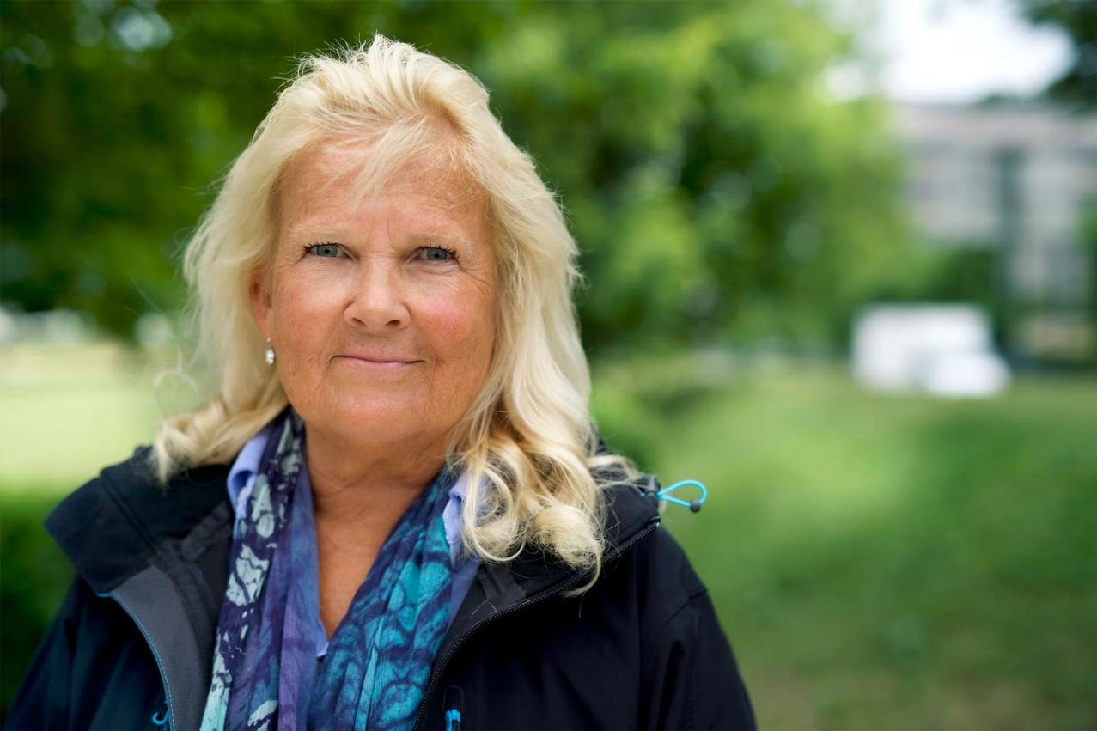
Takk for innspillene!
Lizzie Ruud Thorkildsen Forbundsleder

